Slide 1
宣教关怀
慈悲的天父，感谢祢看顾纯谦宣教士，在泰国七千万灵魂中，寻找迷路的羊。我们感恩，在三月尾发生的缅甸大地震中，纯谦宣教士平安无恙。恳求天父保佑在缅甸与泰国的救济和重建工作，众基督徒也积极参与其中，在灾区展现仁慈的基督形象。纯谦宣教士刚结束
1/2

Slide 2
宣教关怀
在泰国学校第一年的教学工作，求圣灵帮助她，在学校有美好的见证。目前，她所关心的一位M族姐妹，正面对健康和家庭危机，求圣灵带领她的手术顺利，更在灵里遇见耶稣基督的光与平安。求主打发更多短期和长期宣教士到泰国的禾场去。奉主耶稣基督的名，阿们。
2/2

Slide 3
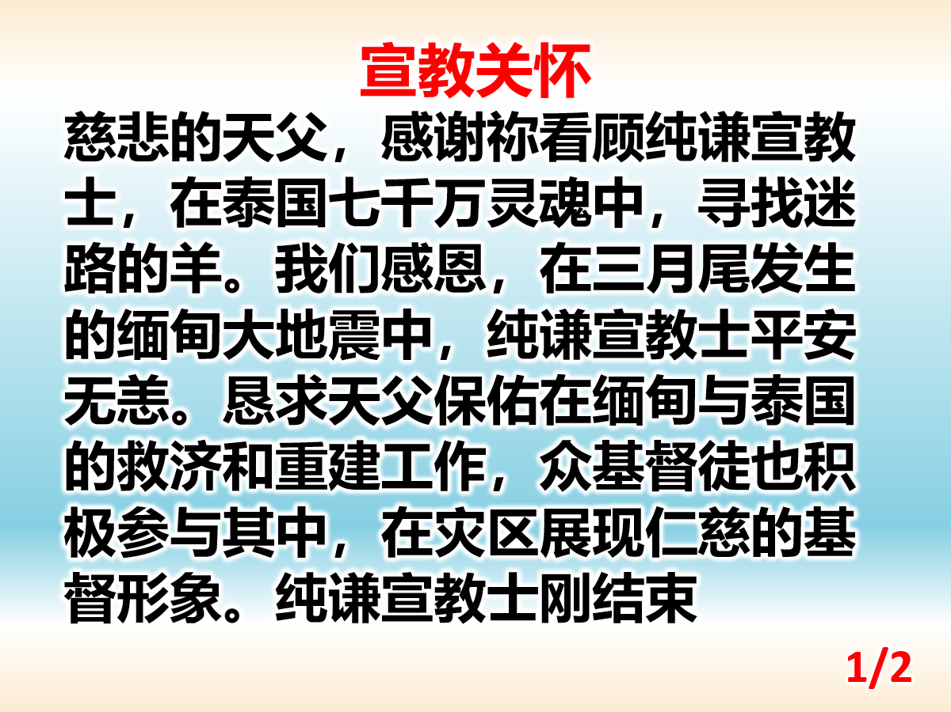

Slide 4
